Slide 1


ỦY BAN NHÂN DÂN QUẬN LONG BIÊN
TRƯỜNG MẦM MẦM NON BAN MAI XANH
LĨNH VỰC: PHÁT TRIỂN NHẬN THỨC
ĐỀ TÀI: Bé cần chuẩn bị những gì khi vào lớp 1
Lứa tuổi: 5-6 tuổi

Slide 2
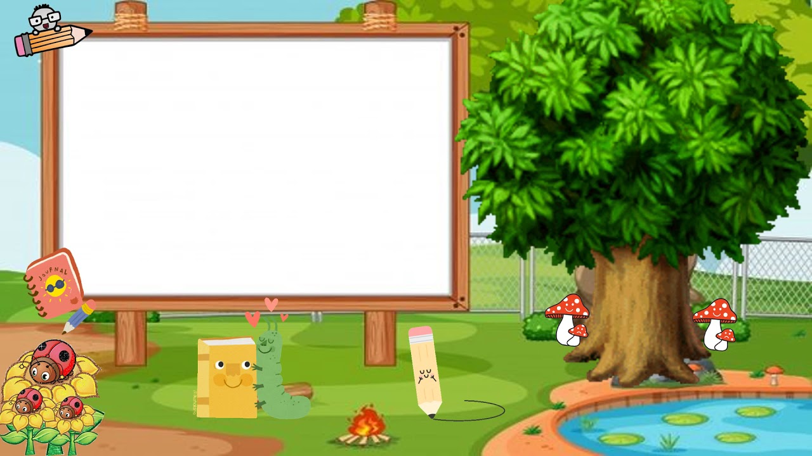
Ổn định:Cô và trẻ cùng hát bài hát
Tạm biệt búp bê

Slide 3


Slide 4


Slide 5

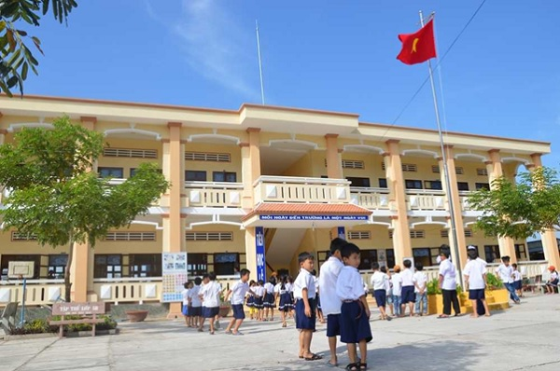
Các con có biết cột cờ để làm gì không?
Các con thấy ở sân trường tiểu học có những gì?

Slide 6

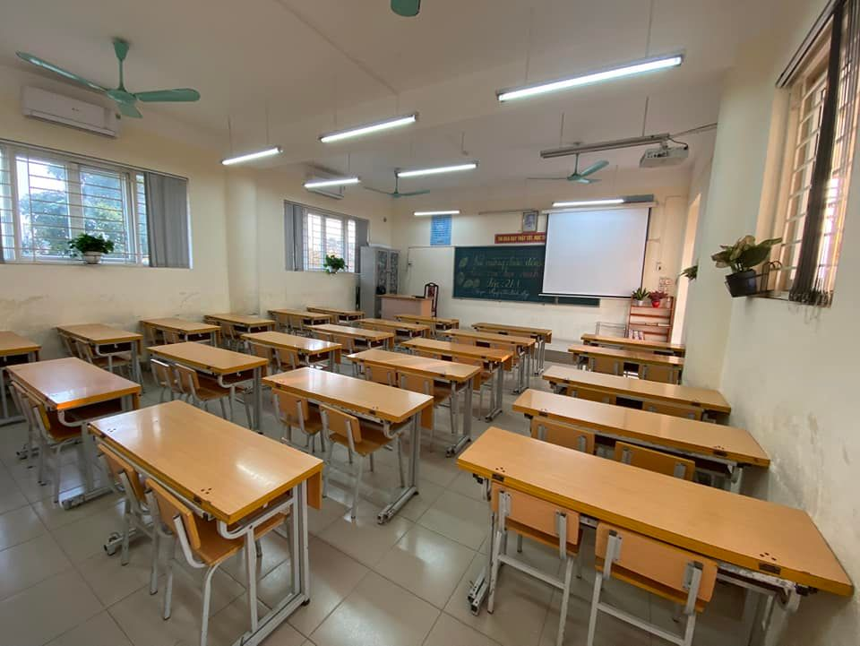
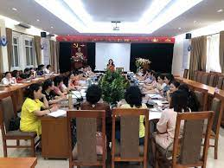
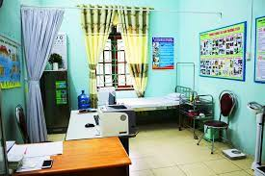
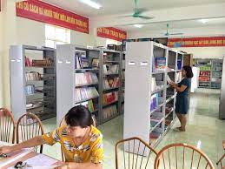

Các con thấy trường tiểu học như thế nào?

Slide 7
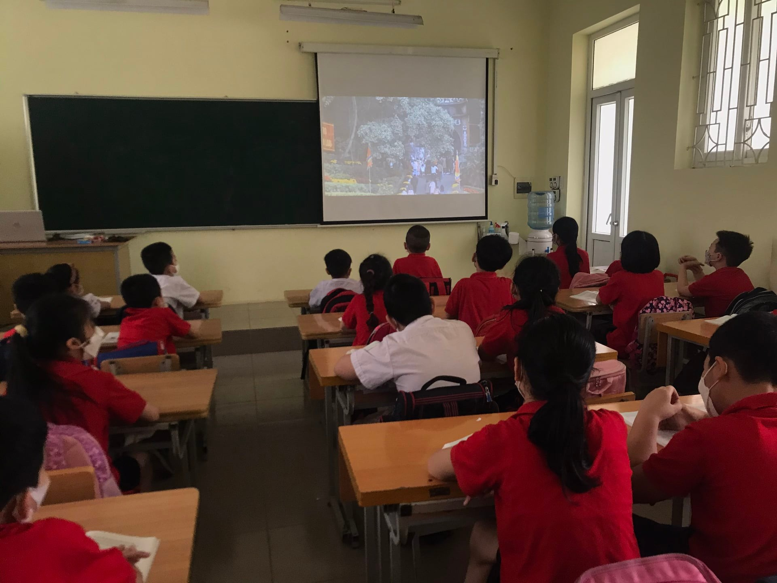
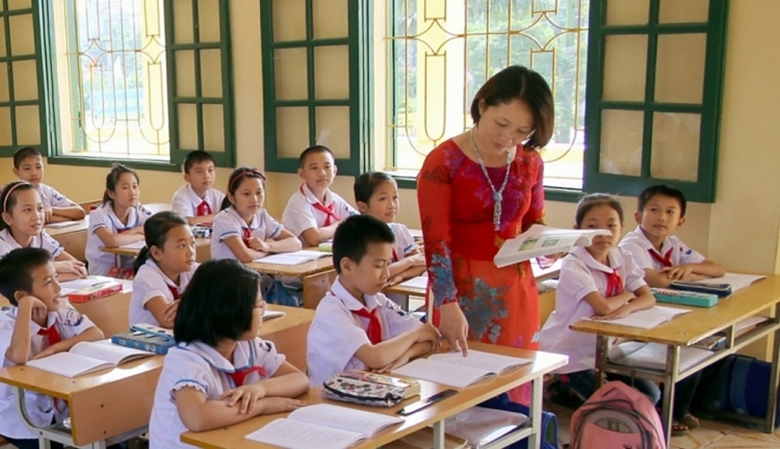
Trong phòng lớp học tiểu học có gì?
Cô giáo đang làm gì?
Đây là hình ảnh các anh chị đang làm gì?
Các anh chị đang làm gì?

Slide 8

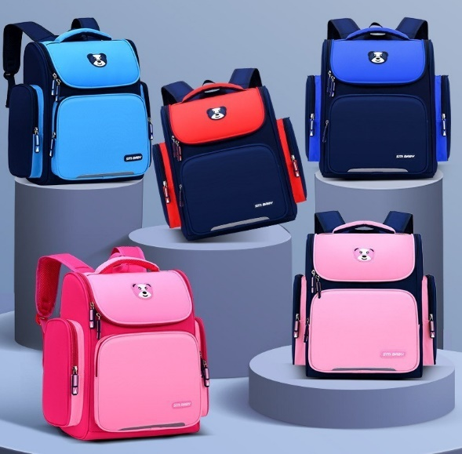

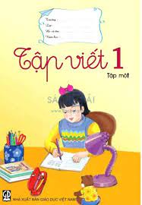
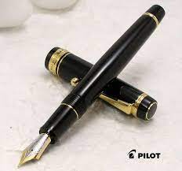
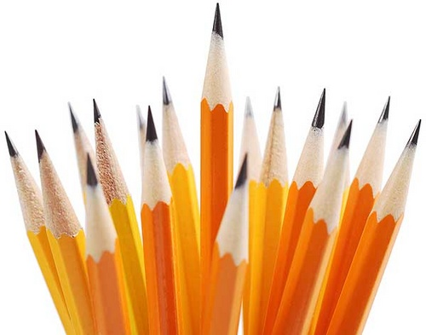
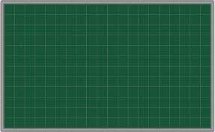
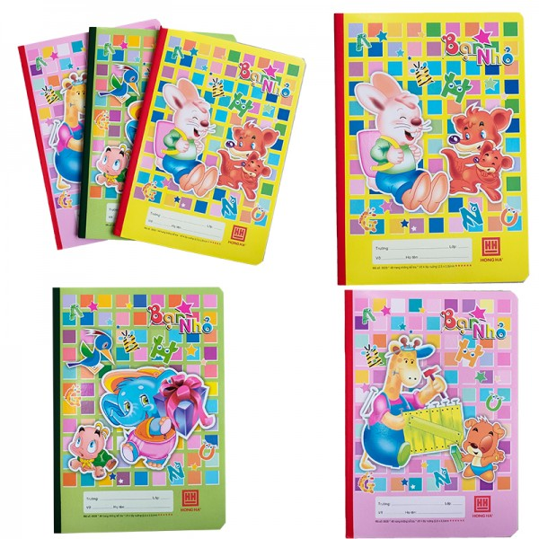
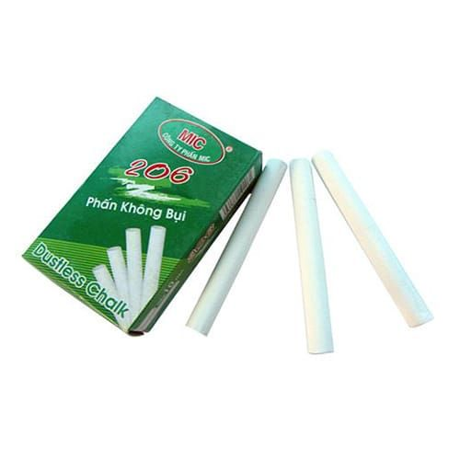
Những đồ dùng học tập nào cần thiết cho học sinh tiểu học?

Slide 9

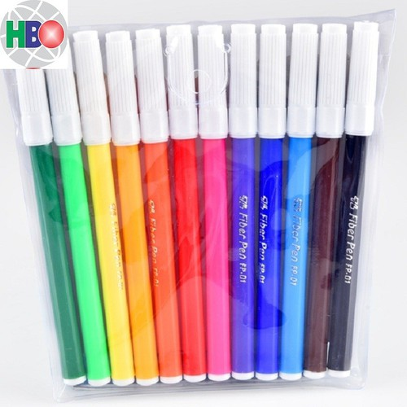
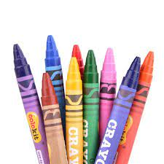
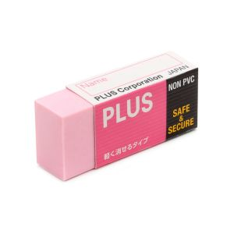
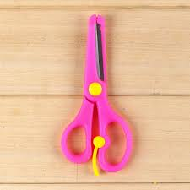

Ngoài ra:

Slide 10
Khi ngồi học thì phải ngồi như thế nào?

Slide 11
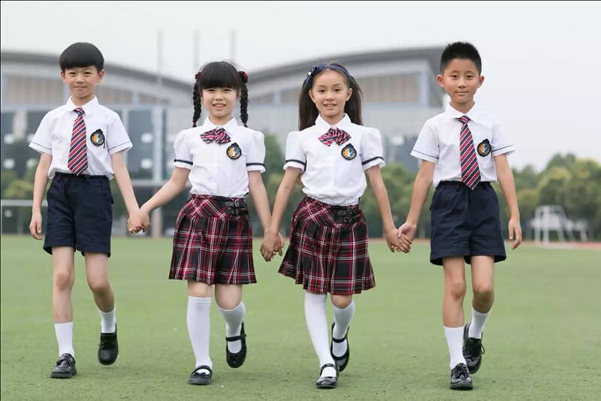
Khi đến trường học các anh chị mặc trang phục gì?

Slide 12
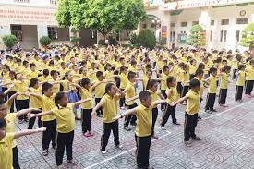
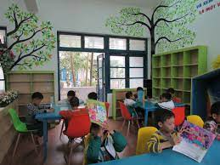
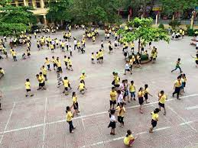
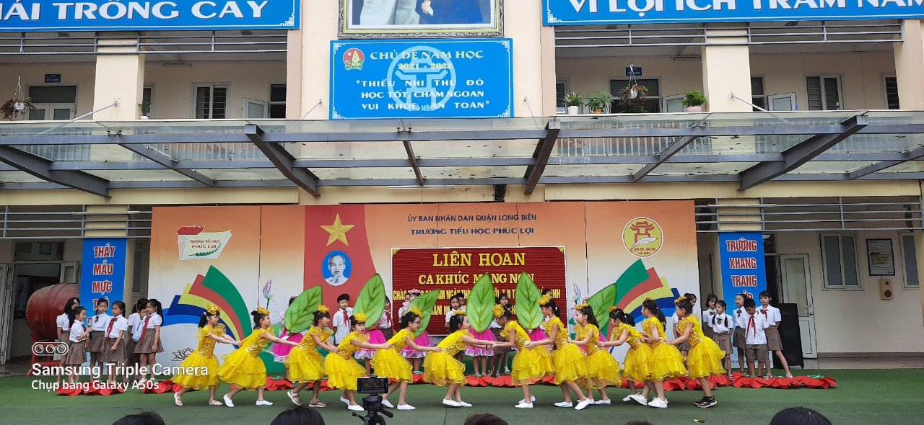
Ngoài hoạt động học ra, các con có biết ở trường tiểu học còn hoạt động gì nữa không?

Slide 13






Bé hãy so sánh điểm giống
và khác nhau giữa trường tiểu học và trường mầm non?

Slide 14

Giống nhau: Ở trường tiểu học và trường mầm non đều có các cô giáo và bạn bè giúp đỡ nhau trong lúc chơi và trong khi học bài

Slide 15
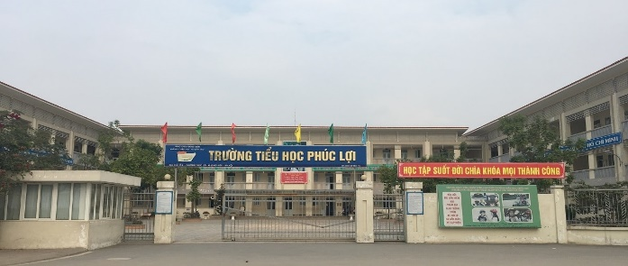
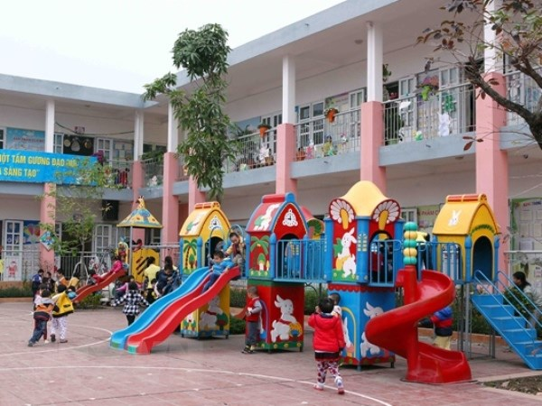
Khác nhau:
Mặc đồng phục, mang cặp, sách, vở và các đồ dùng học tập
Hoạt động chính là học, xưng hô là thầy cô, em
Mặc quần áo tự chọn, mang cặp quần áo, sữa
Hoạt động chính là vui chơi, xưng hô cô và con

Slide 16
Trò chơi
Bé hãy khoanh tròn vào đồ dùng không cùng loại

Slide 17
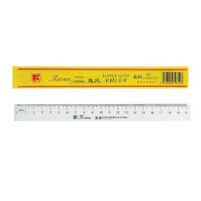

Slide 18


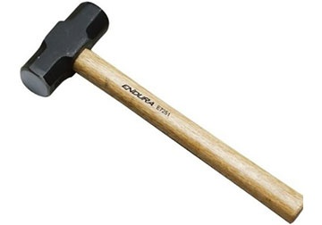

Slide 19

Giờ học đến đây là hết
Xin chào và hẹn gặp!

